Slide 1
Dobrý den šesťáci, dnes se podívejte na následující prezentaci, udělejte si zápis do sešitu ☺
Hezký den
Š.P.

Slide 2
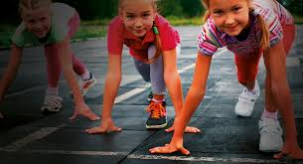
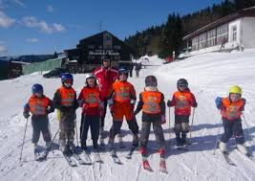
Pohybové aktivity chlapců a dívek

Slide 3
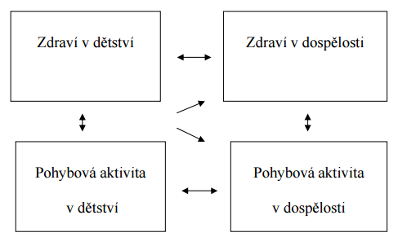
Pohybová aktivita
Ovlivňuje zdraví,
redukuje tělesnou hmotnost,
prodlužuje aktivní život,
zlepšuje a upevňuje zdravotní stav a zvyšuje tělesnou zdatnost.
Nedostatek PA – 4. rizikový faktor úmrtnosti!!!!

Slide 4
Pohybová aktivita
Výhody: - školní výkonnost (koncentrace, paměť)
- zvýšení hladiny endorfinů
- navazování sociálních vazeb
- mentální zdraví jedince (prevence depresí,
úzkostí, atd.)
- imunita, apod.
Rizika: - zranění
- přetrénování
- patologická únava, apod.

Slide 5
Doporučení k PA
U dětí (6 -15 let) – časté změny intenzity zatížení
      nachozené kroky, aktivní výdej energie a časová dotace PA
      PA (10-12 h/týdně)
      kroky (13 000 chlapci, 11 000 dívky)
      aktivní výdej energie (minimální: 1435 – 1914 kcal)
      aktivní výdej energie (rozvíjející: 4067 kcal)
U dospělých – kroky (10 000)

Slide 6

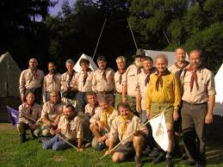
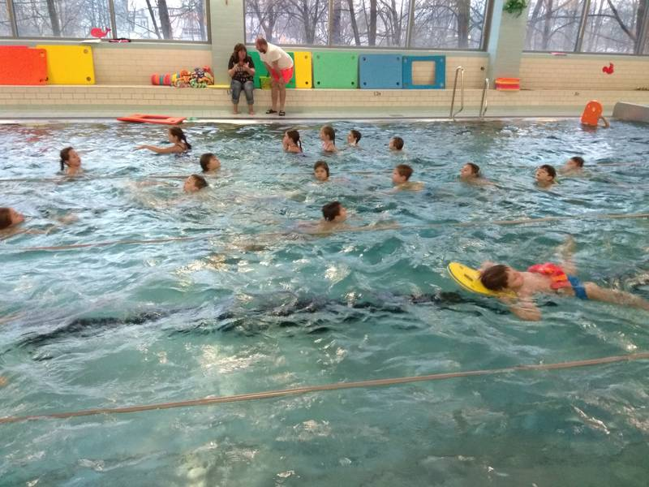
Zájmové kroužky
Důležitost naučit se fair –play
Navázání kamarádství
Umět jak vyhrát, tak prohrát
Pravidelnost, návyk zdravého životního stylu
Zodpovědnost
Potěšení ze hry

Slide 7
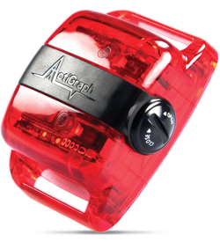
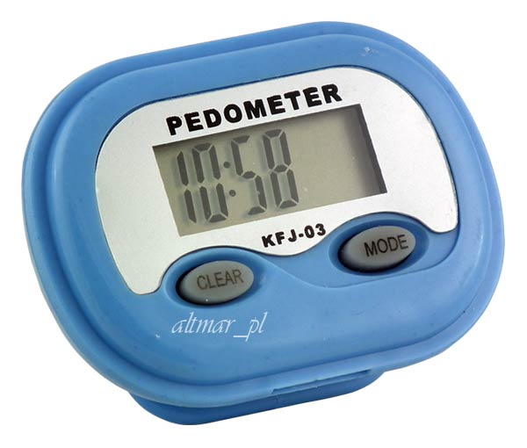
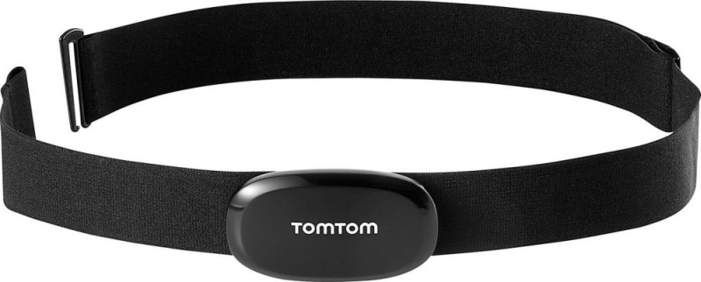
Monitorování PA
Subjektivní metody – dotazník, záznamový arch, rozhovor.
Objektivní metody – nepřímá kalometrie, přímé sledování, pedometr, akcelerometr, monitor srdeční frekvence, kombinovaný přístroj pro měření srdeční frekvence a pohybové aktivity, moderní technologie.

Slide 8
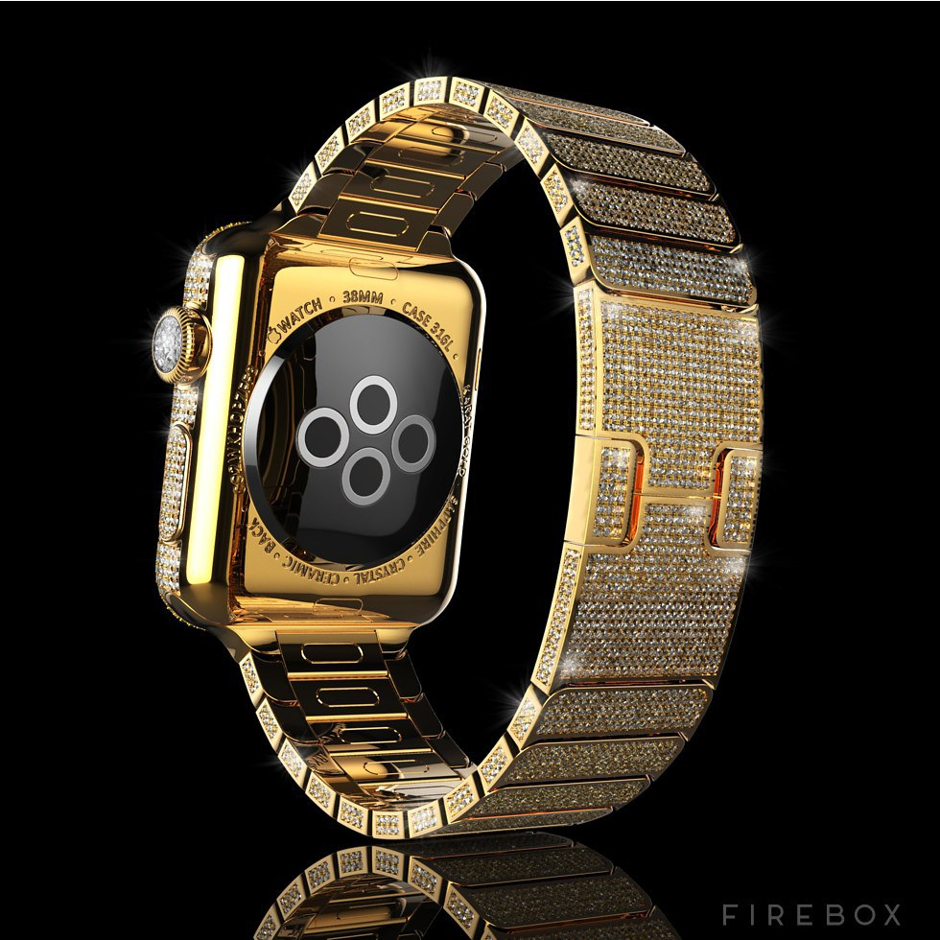
Nejdražší Apple watch (2015/7)
5.800.000,- Kč

Slide 9
Zápis do sešitu:
Pohybové aktivity chlapců a dívek
Ovlivňuje zdraví,
redukuje tělesnou hmotnost,
prodlužuje aktivní život,
zlepšuje a upevňuje zdravotní stav a zvyšuje tělesnou zdatnost.
Nedostatek PA – 4. rizikový faktor úmrtnosti!!!!
Výhody: - školní výkonnost (koncentrace, paměť)
- zvýšení hladiny endorfinů
- navazování sociálních vazeb
- mentální zdraví jedince (prevence depresí,
úzkostí, atd.)
- imunita, apod.
Rizika: - zranění
- přetrénování
- patologická únava, apod.
ZÁJMOVÉ KROUŽKY:
Důležitost naučit se fair –play
Navázání kamarádství
Umět jak vyhrát, tak prohrát
Pravidelnost, návyk zdravého životního stylu
Zodpovědnost
Potěšení ze hry
Monitorování PA – KROKOMĚRY, CHYTRÉ HODINKY, SPORTTESTRY

Slide 10
Děkujeme za pozornost!

